Slide 1
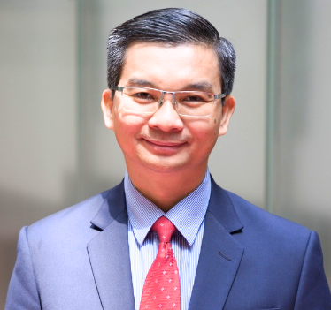
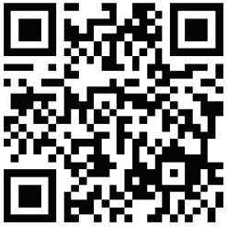
Phát triển nguồn nhân lực cho chiến lược chuyển đổi số tại các tỉnh thành: Một số gợi ý
Nguyen Quang Trung
Head of Department, Management,
Lead of Asia-Pacific Smart and Sustainable Cities Research and Engagement Hub
https://orcid.org/0000-0002-1092-7809
Email: Trung.nguyen@rmit.edu.vn

Slide 2
Agenda
1
Giới thiệu tổng quan
2
Phân tích khoảng cách kỹ năng (skill gaps)
3
Một số đề xuất

Slide 3
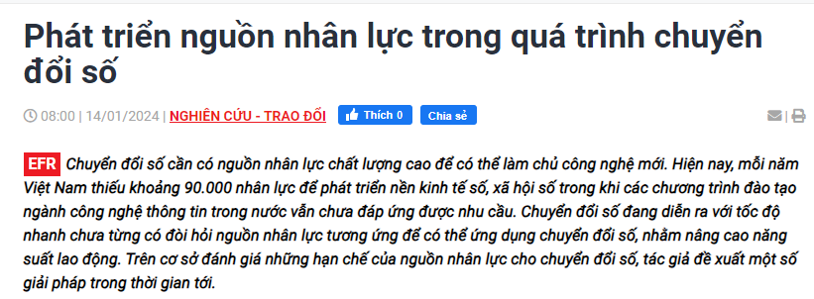
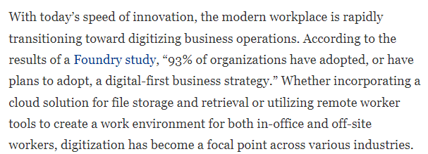
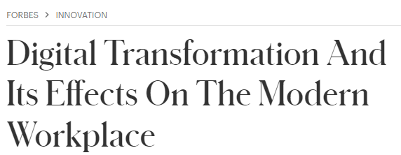
Thực trạng
Nhiều kỳ vọng cao
Cạnh tranh giữa các địa phương và giữa các nước
Chuyển đổi số, yếu tố con người và lãnh đạo quan trọng hơn công nghệ
Hành trình dài hơi và liên tục

Slide 4
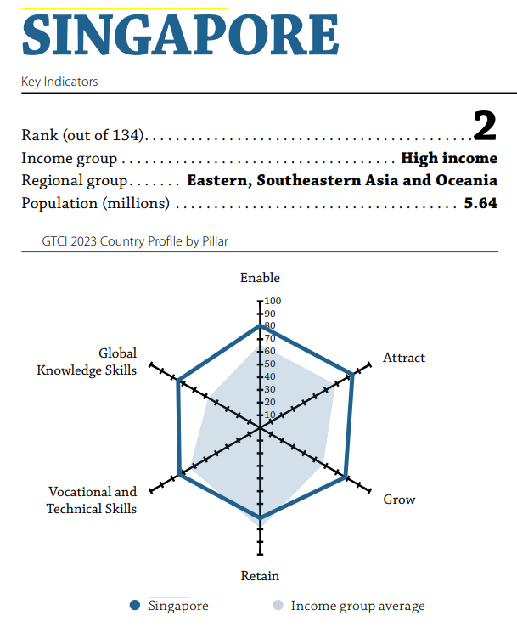
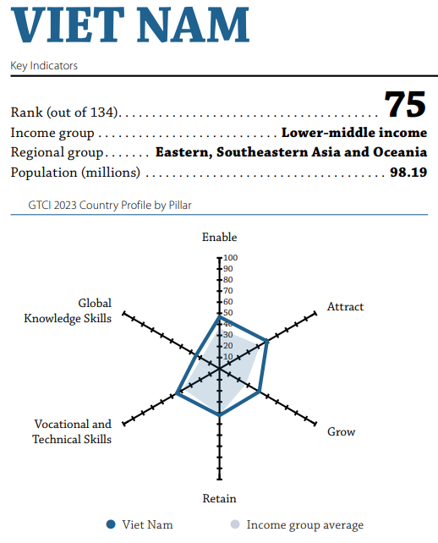
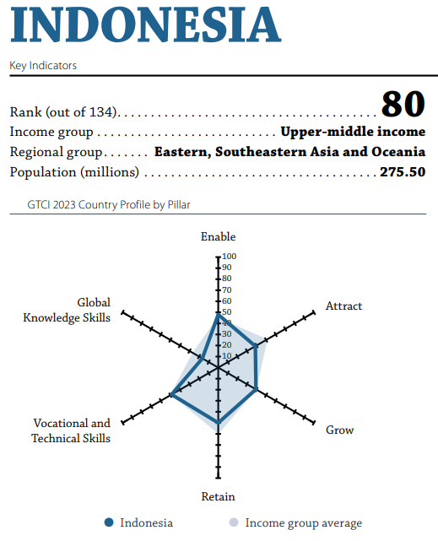
Chỉ số Năng lực Cạnh tranh Nhân tài Toàn cầu - 2023
Source: Global Talent Competitiveness Index, 2023

Slide 5
Kỹ năng kiến thức toàn cầu
6. | KỸ NĂNG KIẾN THỨC TOÀN CẦU …………………………………… | 24,40 | 71
6.1 | Kỹ năng cao cấp ………………………………………………………….. | 9,97 | 108
6.1.1 | Lực lượng lao động có trình độ đại học ……………………………………… | 17,49 | 89
6.1.2 | Dân số có trình độ đại học …………………………………………………..... | 16,44 | 68
6.1.3 | Chuyên gia ……………………………………………………………………… | 11,17 | 109
6.1.4 | Nhà nghiên cứu ………………………………………………………………… | 8,57 | 57
6.1.5 | Cán bộ cao cấp và quản lý ……………………………………………………. | 3,47 | 117
6.1.6 | Kỹ năng số ………………………………………………………………………. | 2,69 | 79
Source: Global Talent Competitiveness Index, 2023)
Notes:
2022 ranking- Vietnam's position in the overall Global Talent Competitiveness Index (GTCI) falls below the median, ranking 74th out of 133 surveyed countries. Moreover, the country's digital skills score stands at 82 out of 133 on the global knowledge scale.

Slide 6
Agenda
1
Giới thiệu tổng quan
2
Phân tích khoảng cách kỹ năng ở ba bên liên quan chính
3
Một số đề xuất

Slide 7
Phân tích khoảng cách kỹ năng của công chức, viên chức
Phân tích dữ liệu
An ninh mạng
Nhiều Công chức và viên chức vẫn thiếu kỹ năng phân tích các tập dữ liệu lớn, trong khi kỹ năng này rất quan trọng để cải thiện dịch vụ/chính sách công
Nhân viên khu vực công thường thiếu kiến thức về các thực hành an ninh mạng, khiến hệ thống dễ bị tấn công.
Lãnh đạo số
Khả năng quản trị
Chuyển đổi số hiệu quả đòi hỏi những nhà lãnh đạo không chỉ hiểu về công nghệ số mà còn khả năng lãnh đạo quá trình chuyển đổi (quản trị sự thay đổi lớn), điều mà nhiều lãnh đạo còn thiếu.
Hệ thống quản trị vững chắc là yếu tố cần thiết để tích hợp các giải pháp số vào quản lý hành chính công, điều này là một thách thức mà nhiều cơ quan công đang phải đối mặt.

Slide 8
Phân tích khoảng cách kỹ năng của lực lượng lao động trong các doanh nghiệp
Kỹ năng số mới (AI, Khoa học Dữ liệu, Tự động hóa): Nhiều doanh nghiệp thiếu chuyên môn trong các lĩnh vực như trí tuệ nhân tạo (AI), khoa học dữ liệu và tự động hóa. Những kỹ năng này rất quan trọng để tích hợp các công cụ số vào hoạt động kinh doanh.
Marketing số và Thương mại điện tử: Các doanh nghiệp vừa và nhỏ (SME) thường không có đủ kỹ năng trong lĩnh vực tiếp thị số và thương mại điện tử, điều này gây khó khăn trong việc cạnh tranh hiệu quả trong bối cảnh mới.
Quản trị thay đổi - quản trị chuyển đổi: Việc thiếu kỹ năng lãnh đạo và quản trị thay đổi trong kỷ nguyên số đã cản trở không ít doanh nghiệp thực hiện thành công quá trình chuyển đổi số.

Slide 9
Phân tích khoảng cách kỹ năng số của công dân
Kỹ năng tìm kiếm thông tin và dữ liệu
Kỹ năng giao tiếp và hợp tác
Kỹ năng sáng tạo nội dung số
Kỹ năng an toàn trong không gian mạng
Kỹ năng giải quyết vấn đề

Slide 10
Agenda
1
Giới thiệu tổng quan
2
Phân tích khoảng cách kỹ năng (skill gaps)
3
Một số đề xuất

Slide 11
Đẩy mạnh hợp tác Công Tư
Tận dụng tối đa cơ chế Đối tác công-tư (PPP) hiện hữu nhằm thúc đẩy sự hợp tác giữa chính phủ, doanh nghiệp và các cơ sở giáo dục.
Tỉnh tạo điều kiện cho việc chia sẻ tài nguyên, trao đổi kiến thức và lập kế hoạch chiến lược
Thành lập nhóm tư vấn/working group làm việc định kỳ với cơ quan đặc trách thuộc tỉnh

Slide 12
Thiết lập Trung tâm liên kết Nghiên cứu và Đổi mới (R&I)
Từ kinh nghiệm ở các quốc gia thành công, chính quyền cần hợp tác mạnh mẽ với trường đại học và doanh nghiệp để thiết lập các trung tâm liên kết tập trung vào nghiên cứu và đổi mới phục vụ cho chiến lược chuyển đổi số.
Đề xuất:
Chính quyền tỉnh nên tài trợ hoặc thông qua các tổ chức tài trợ để thiết lập các trung tâm, phòng thí nghiệm nghiên cứu và đổi mới, nơi mà các nhà nghiên cứu ở các tổ chức nghiên cứu các đại học và doanh nghiệp cùng hợp tác
Chính quyền tỉnh cũng nên phối hợp với các trường đại học và hiệp hội doanh nghiệp để xây dựng các chương trình đào tạo phù hợp nhằm đáp ứng nhu cầu cụ thể của các địa phương.

Slide 13
Chương trình Thực tập và Đào tạo nghề
Các chương trình thực tập và học nghề: cung cấp cho sinh viên và nhân viên kinh nghiệm thực tiễn trong các dự án số.
Chính quyền phối hợp với trường đại học/trường nghề cung cấp các vị trí thực tập liên quan đến chuyển đổi số, phù hợp với nhu cầu của tỉnh và chính quyền các cấp
Trong tâm của chương trình là đưa ra yêu cầu thực tiễn và kết nối lý thuyết, thúc đẩy việc trao đổi kiến thức/kỹ năng giữa các cơ quan chính phủ, doanh nghiệp và các cơ sở giáo dục

Slide 14
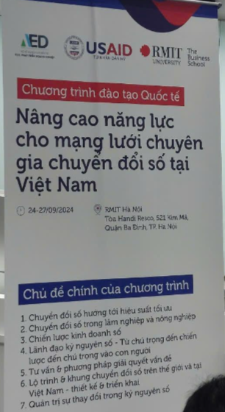
Hợp tác vùng và hợp tác quốc tế
Hợp tác với các tỉnh thành trong vùng
Sử dụng tốt cơ chế hợp tác và phối hợp Vùng Đông Nam Bộ
Sử dụng cơ chế Vùng để tận dụng nguồn lực mà tỉnh như Bình Phước chưa/không có như văn phòng các tổ chức quốc tế lớn và lãnh sự quán
Hợp tác với các tổ chức quốc tế
Huấn luyện cho mạng lưới chuyên gia chuyển đổi số bởi Bộ Kế hoạch và Đầu Tư, tài trợ bởi USAID
Tích cực tìm kiếm các nguồn tài trợ để phát triển kỹ năng cho công chức, doanh nghiệp và công dân.

Slide 15
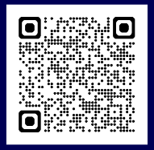
Sự kiện sắp diễn ra:
Diễn đàn Thành phố thông minh và bền vững 2024: Công dân Thông minh và Xã hội Số: Hướng đến Tương lai Bền vững của Việt Nam
Tận dụng chuyên môn của Đại học RMIT Việt Nam, Trung tâm Thành phố Thông minh và Bền vững RMIT Việt Nam sẽ tác động đến phát triển của Việt Nam và khu vực Châu Á - Thái Bình Dương thông qua các hoạt động hợp tác nghiên cứu, đào tạo và gắn kết. Chúng tôi mong muốn hỗ trợ chính quyền địa phương và trung ương ở Châu Á-Thái Bình Dương, đặc biệt là ở Việt Nam, đạt được những tiến bộ về kỹ thuật số và năng lượng sạch bằng cách kết nối với các nhà nghiên cứu trong RMIT và các bên đối tác bên ngoài.
Ngày: 22 tháng 11 năm 2024
Thời gian: 9 giờ sáng - 12 giờ trưa
Liên hệ:
➢ Cơ sở RMIT Nam Sài Gòn, 702 Nguyễn Văn Linh, Quận 7, Thành phố Hồ Chí Minh
 citieshub@rmit.edu.vn
Quét mã này để truy cập trang web của chúng tôi:

Slide 16
Thank you!

